Slide 1
Débriefing
- Les normes et standards W3C
- La partie Front-end
- La partie Back-end
- La partie Envoie d’email
- Le site version Desktop et Mobile

Slide 2
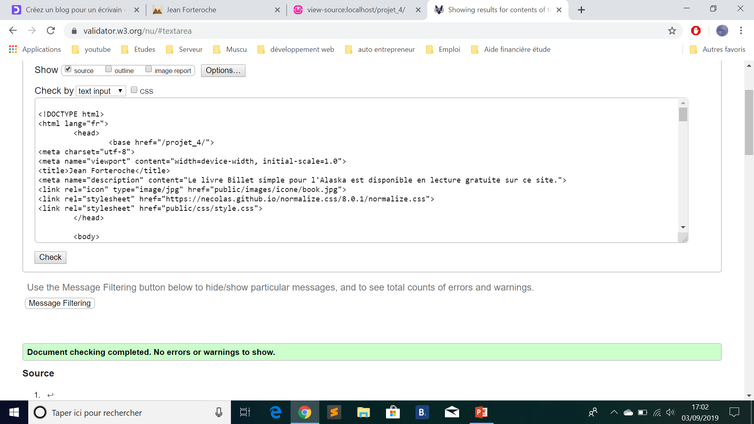
Norme W3C

Slide 3
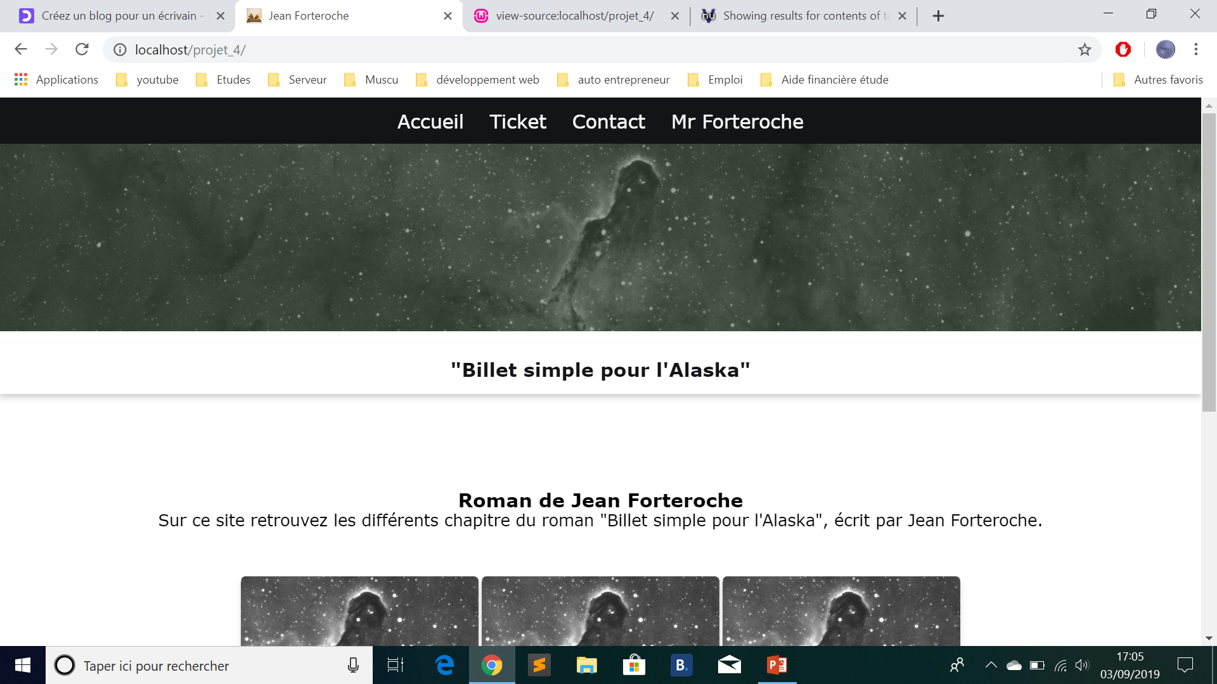
Front-end

Slide 4
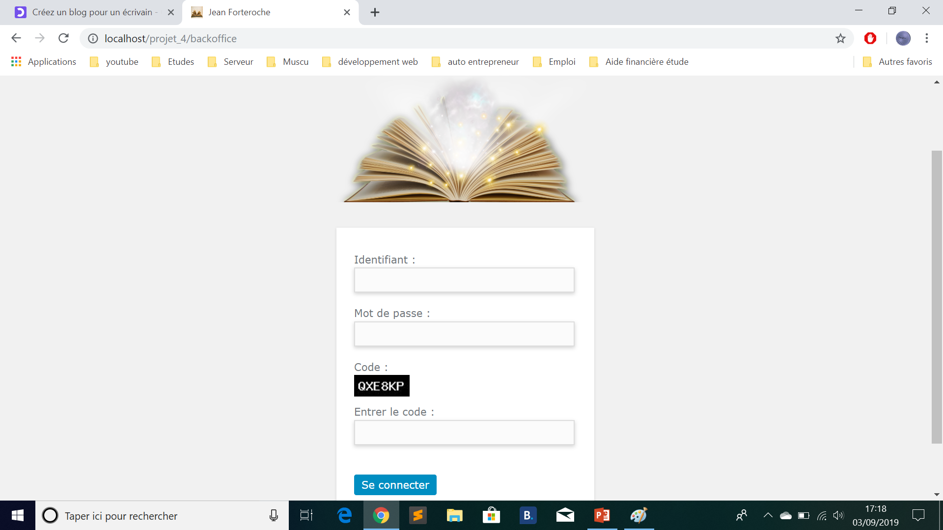
Back-end

Slide 5
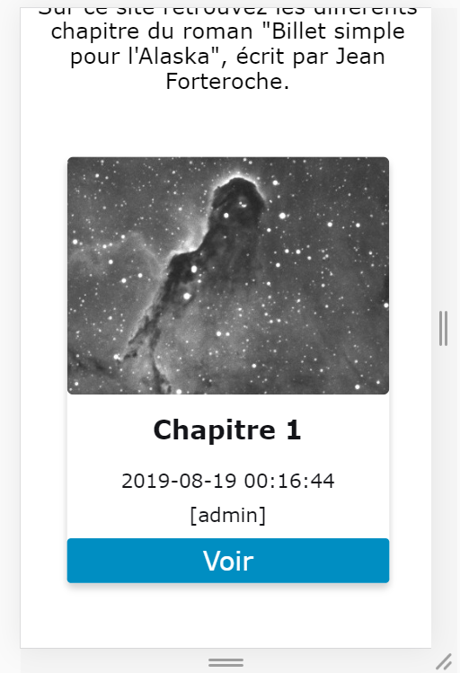
Version
mobile

